Slide 1

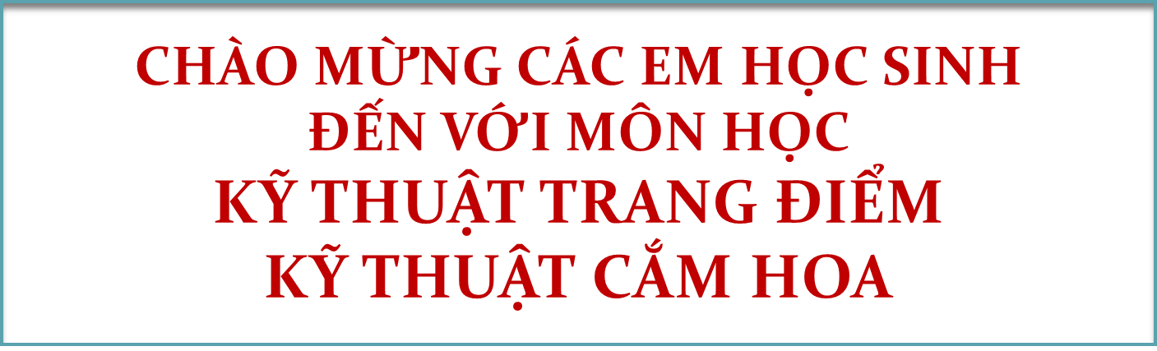


Slide 2

Bài 3
KỸ THUẬT TRANG ĐIỂM
(tiết 7, 8, 9)

Slide 3
Kiểm tra bài cũ
1/. Eyeshadow
a. Chì vẽ mắt
c. Phấn mắt
b. Mắt nước
d. Chì vẽ mầy

Slide 4
Kiểm tra bài cũ
2/ Water eyes
a. Chì vẽ mắt
c. Phấn mắt
b. Mắt nước
d. Chì vẽ mầy

Slide 5
Kiểm tra bài cũ
3/ Lipstick
a. Son môi
c. Vaseline
b. Chì vẽ môi
d. Chì tô môi

Slide 6
Kiểm tra bài cũ
4/ Pencils
a. Phấn mắt
c. Dưỡng môi
b. Chì kẻ trang điểm
d. Mắt nước

Slide 7
Kiểm tra bài cũ
5/ Công dụng của Pencils
a. Vẽ mắt
c. Vẽ môi
b. Vẽ mắt, môi, chân mày
d. Vẽ chân mày

Slide 8
Bài 3
KỸ THUẬT TRANG ĐIỂM
(tiếp theo)
(tiết 7, 8, 9)

Slide 9
Phần
DỤNG CỤ TRANG ĐIỂM
NHẬN DẠNG KHUÔN MẶT
(tiếp theo)
(tiết 7, 8, 9)

Slide 10
Mục tiêu của bài
Kiến thức
+ Trình bày được các loại dụng cụ dùng trong trang điểm.
+ Nêu được các dạng mặt thường gặp.

Slide 11
Mục tiêu của bài
Kỹ năng
+ Nhận biết và lựa chọn được dụng cụ dùng trong trang điểm.
+ Sủ dụng các dụng cụ trang điểm phù hợp.
+ Nhận diện được các dạng khuôn mặt.

Slide 12
Mục tiêu của bài
Thái độ:
+ Nhanh nhẹn, linh hoạt trong học tập và rèn luyện, không ngừng nâng cao trình độ chuyên môn.
+Biết cách trang điểm cho các dạng khuôn mặt khác nhau.

Slide 13
2.2. Dụng cụ trang điểm
a. Cọ trang điểm

Slide 14
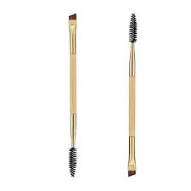
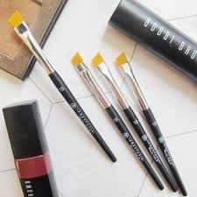
a. Cọ trang điểm
Cọ xéo chân mày
Dùng để tán mầu chì ở chân mày

Slide 15
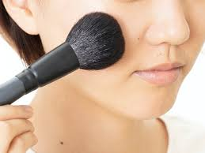
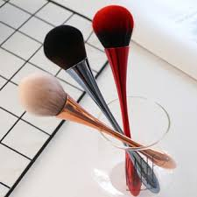
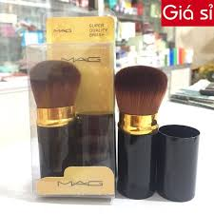
a. Cọ trang điểm
Cọ má hồng:
Dùng để đánh má hồng

Slide 16
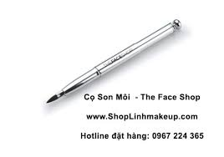
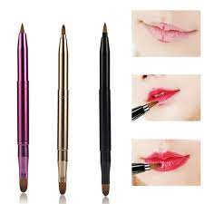
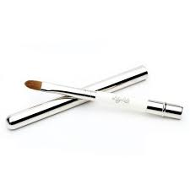
a. Cọ trang điểm
Dùng để tô môi
Cọ môi:

Slide 17
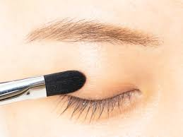
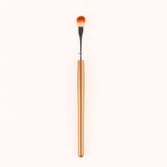
a. Cọ trang điểm
Dùng để tô màu mắt.
Cọ mắt:

Slide 18
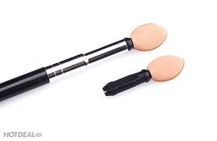
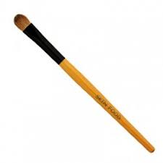
a. Cọ trang điểm
Dùng để tô màu mắt.
Cọ mắt:

Slide 19
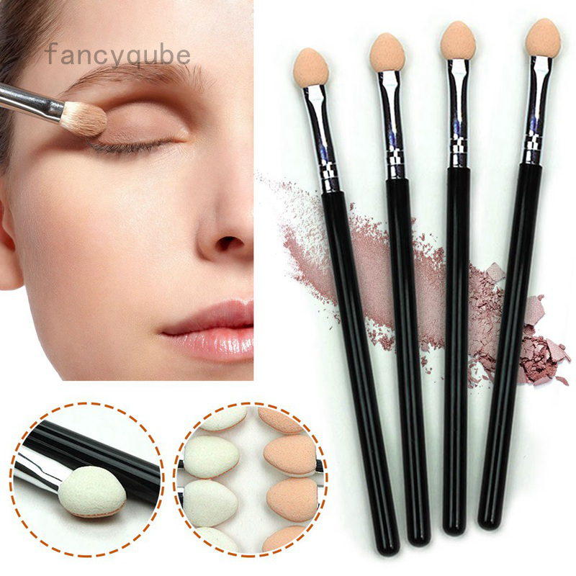
a. Cọ trang điểm
Cọ mút:
Dùng để tô màu mắt

Slide 20
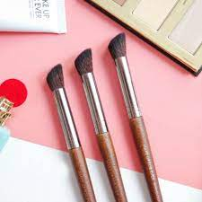
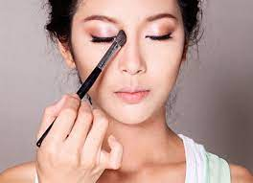
a. Cọ trang điểm
Dùng để tạo hình sóng mũi
Cọ sóng mũi:

Slide 21

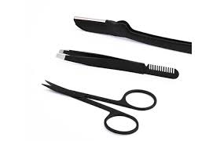
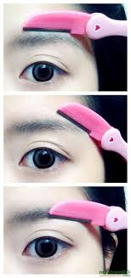
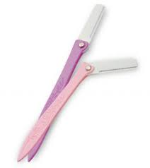
Dao, kéo:
Dùng để tỉa chân mày.

Slide 22
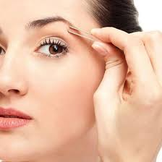
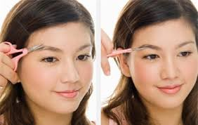
Dao, kéo:
Dùng để tỉa chân mày.

Slide 23

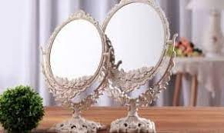
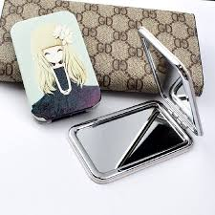
Gương, lược:
Dùng để soi khi trang điểm

Slide 24
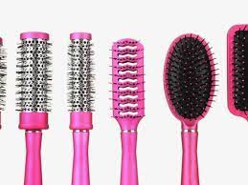
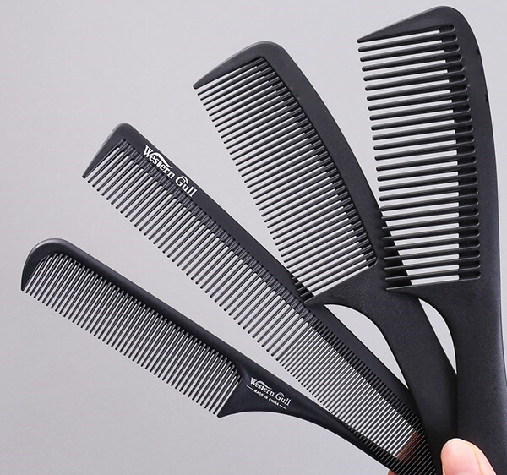
Gương, lược:
Dùng để soi khi trang điểm

Slide 25

Chọn câu trả lời đúng nhất
6/. Công dụng của cọ là
a. Vẽ mắt
b. Tô chân mày
c. Tô màu mắt
d. Vẽ chân mày

Slide 26

Chọn câu trả lời đúng nhất
7/ Công dụng của cọ
a. Tô màu mắt
b. Tô má hồng
c. Vẽ mắt
d. Tô chân mày

Slide 27

Chọn câu trả lời đúng nhất
8/ Công dụng của cọ
a. Tô màu mắt
b. Vẽ mắt
c. Tô chân mày
d. Tô má hồng

Slide 28
3. Nhận dạng khuôn mặt
Nhận dạng gương mặt theo chiều dài:
Nhận dạng gương mặt theo chiều ngang:

Slide 29
Nhận dạng gương mặt theo chiều dài:
Gương mặt được chia ra làm 3 phần:
-Phần 1: Từ đường chân tóc đến mí trên của mắt.
-Phần 2: Từ mí trên cuả mắt đến chót mũi.
- Phần 3: Từ chót mũi đến chót cằm.

Slide 30
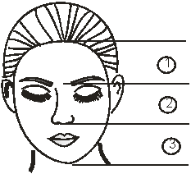
Nhận dạng gương mặt theo chiều dài:

Slide 31
Nhận dạng gương mặt theo chiều dài:
Một gương mặt có chiều dài ba phần tương đối bằng nhau thì gương mặt đó đã đạt tiêu chuẩn của gương mặt chuẩn về chiều dài.

Slide 32
Nhận dạng gương mặt theo chiều ngang:
Về chiều ngang cần chú ý đến hai đường: Đường xương trán và đường xương hàm:
- Đường xương trán: Từ thái dương bên trái sang thái dương bên phải.
- Đường xương hàm: Từ cạnh hàm bên trái sang cạnh hàm bên phải.

Slide 33
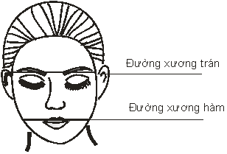
Nhận dạng gương mặt theo chiều ngang:

Slide 34
Nhận dạng gương mặt theo chiều ngang:
Một gương mặt có đường xương trán hơi rộng hơn đường xương hàm một tí thì gương mặt đó đạt tiêu chuẩn về chiều ngang của gương mặt chuẩn.

Slide 35
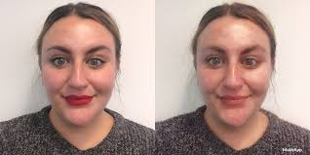
Nhận dạng gương mặt

Slide 36
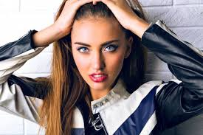
Nhận dạng gương mặt

Slide 37
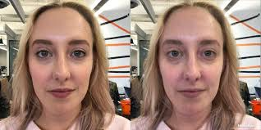
Nhận dạng gương mặt

Slide 38
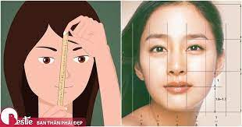
Nhận dạng gương mặt

Slide 39
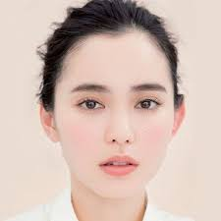
Nhận dạng gương mặt

Slide 40
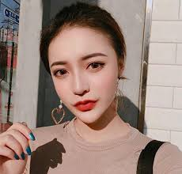
Nhận dạng gương mặt

Slide 41
Chọn câu trả lời đúng nhất
9/ Gương mặt đạt tiêu chuẩn về chiều dài là gương mặt
a. Có chiều dài ba phần tương đối bằng nhau
c. Có chiều dài ba phần không bằng nhau
b. Có chiều dài hai phần tương đối bằng nhau
d. Có chiều dài hai phần không bằng nhau

Slide 42
Chọn câu trả lời đúng nhất
10/ Nhận dạng gương mặt theo chiều ngang là chú ý
a. Đường xương trán
c. Đường xương hàm
b. Đường xương trán
Đường xương hàm
d. Đường xương mũi

Slide 43
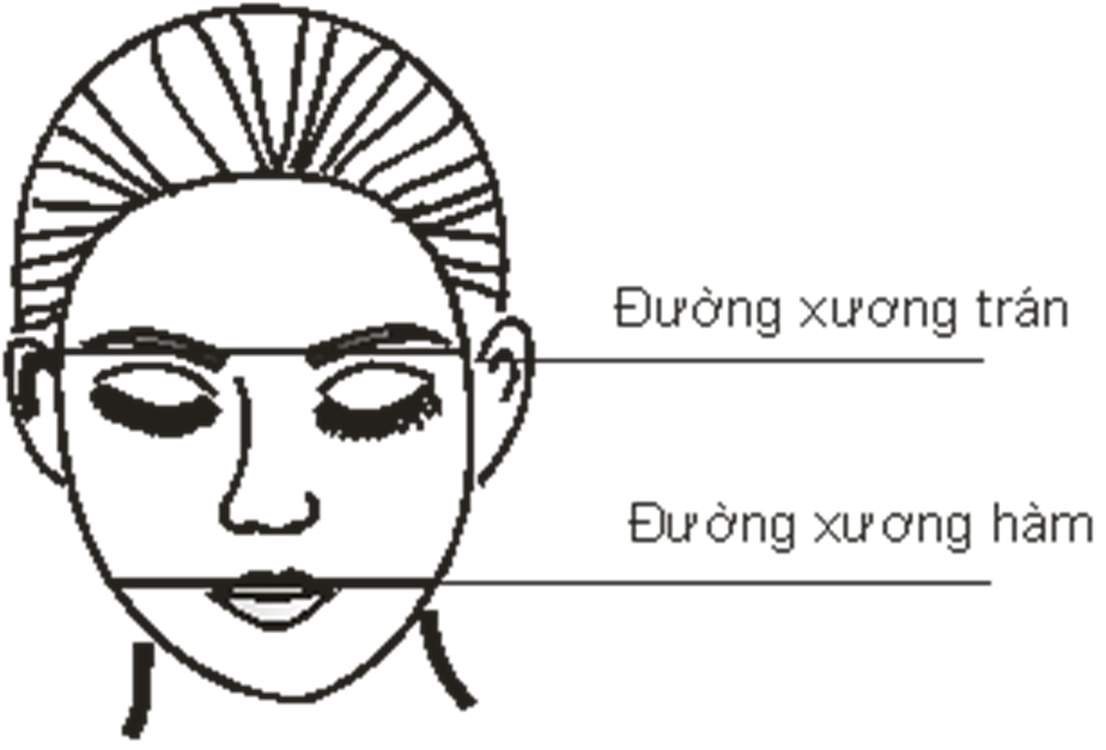
Chọn câu trả lời đúng nhất
11/ Hinh mô tả nhận diện khuôn mặt theo
a. Chiều dọc
c. Chiều dài
b. Chiều ngang
d. Chiều nào cũng được

Slide 44
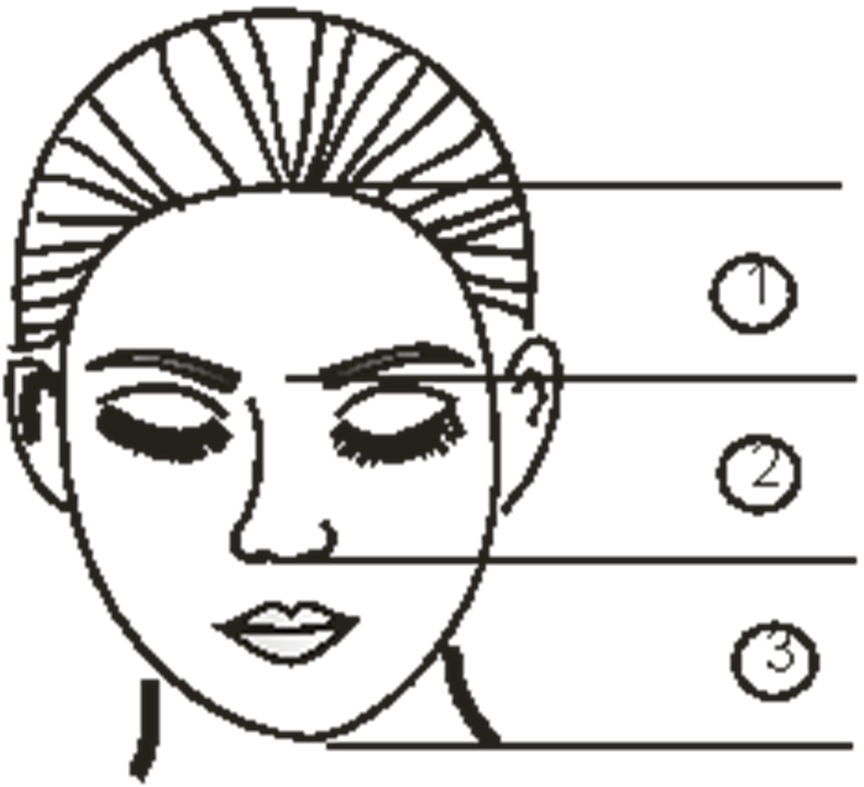
Chọn câu trả lời đúng nhất
12/ Hinh mô tả nhận diện khuôn mặt theo
a. Chiều ngang
c. Chiều dài
b. Chiều tròn
d. Chiều nào cũng được

Slide 45
3.1. Mặt trái xoan (oval face)
- Đặc điểm: Chiều dài 3 phần 1 -2 -3 gần bằng nhau, phần xương gò má hơi rộng hơn đường xương trán và đường xương hàm một tí, trán tròn, cằm nhọn.
- Đây là gương mặt đẹp của người phụ nữ.
- Ấn tượng: Trang nhả, dịu dàng, trẻ trung. Tuy nhiên người có gương mặt này lại thể hiện tính cách ngập ngừng hay do dự.

Slide 46
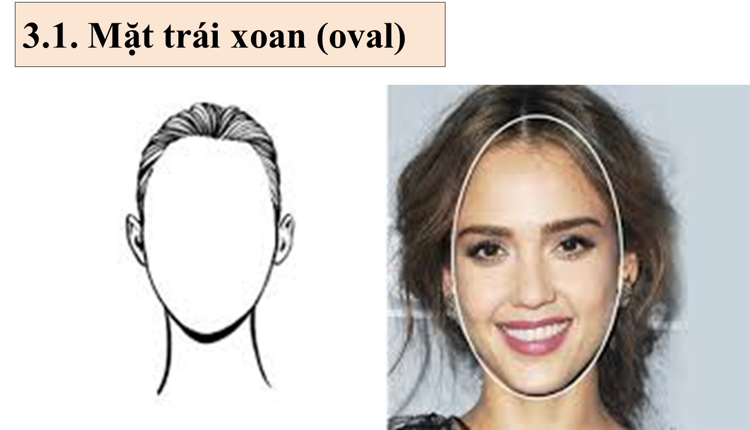

Slide 47
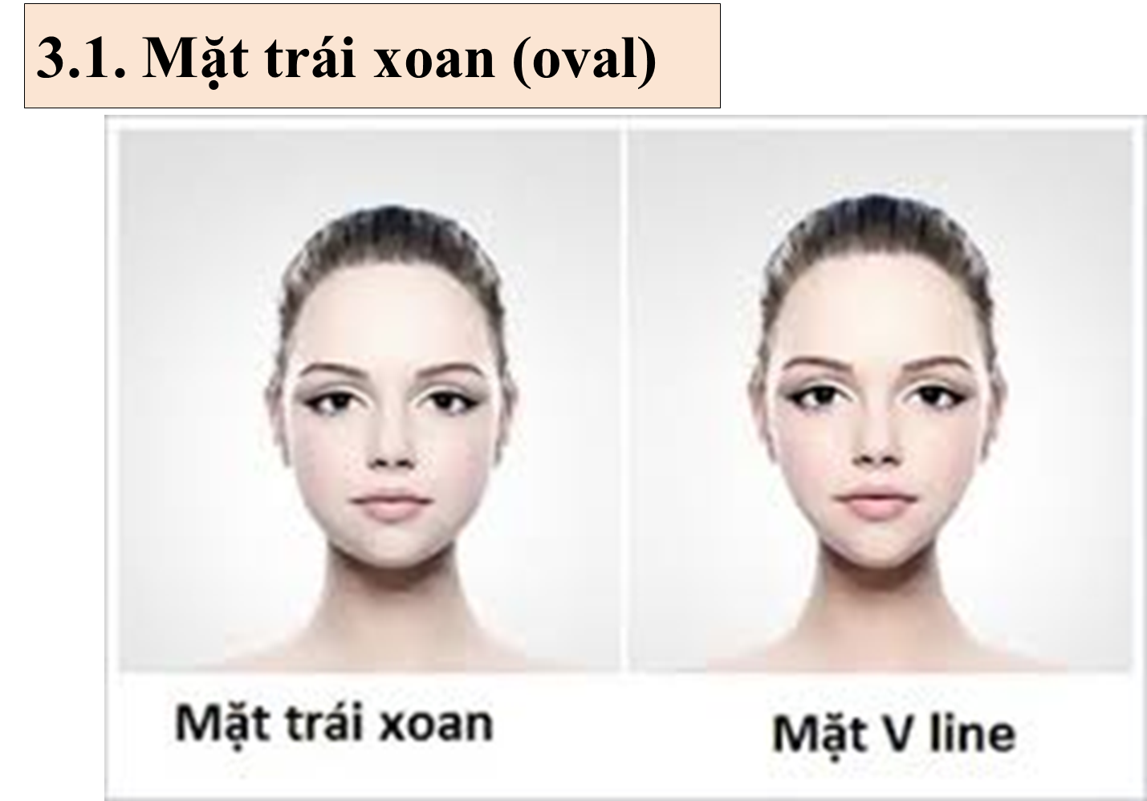

Slide 48
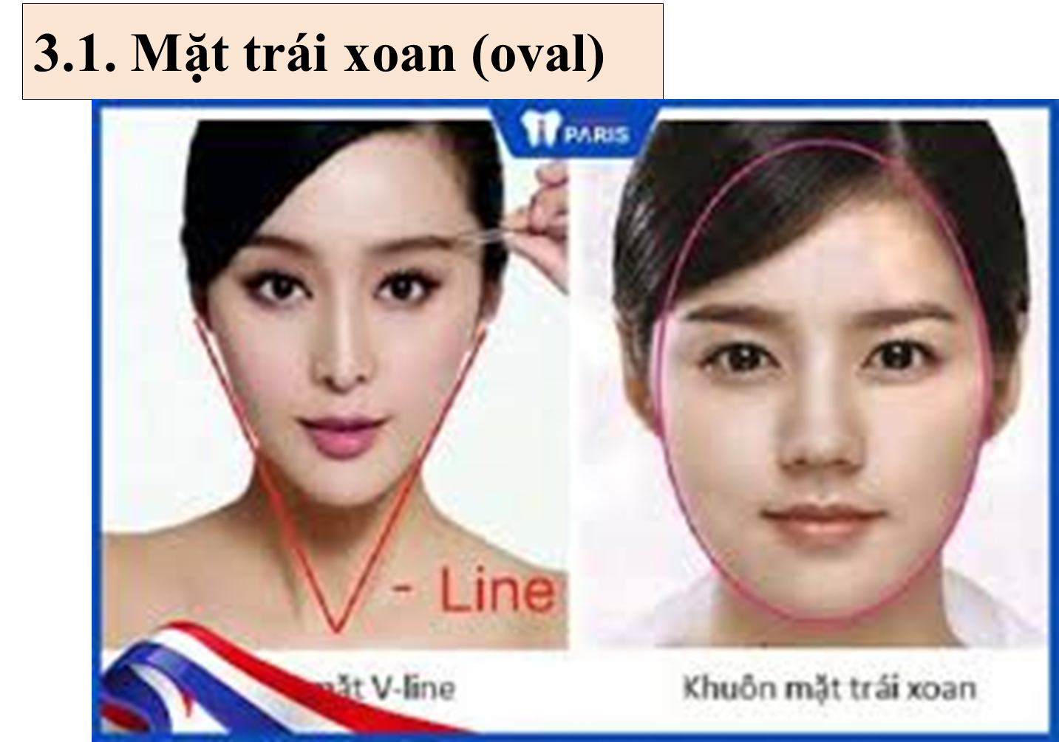

Slide 49
3.2. Mặt tròn (round face)
- Đặc điểm: Phần1 và 3 hơi ngắn hơn so với gương mặt chuẩn, trán hơi thấp, cằm hơi ngắn và tròn, hai má phính bầu.
- Đây là gương mặt điển hình của phụ nữ Châu Á.
- Ấn tượng: trẻ trung, sôi nổi. Người có gương mặt này thể hiện tính cách thoải mái, vui vẻ chân tình, dễ thân cận.

Slide 50

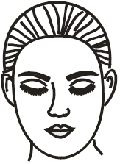
3.2. Mặt tròn (round face)

Slide 51
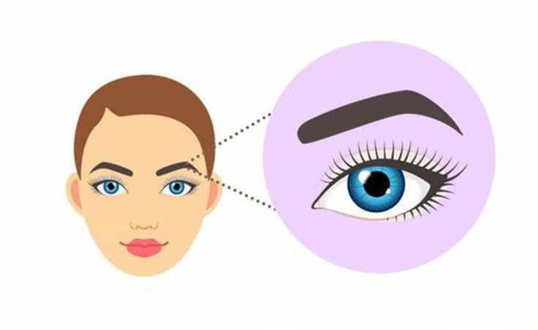
3.2. Mặt tròn (round face)

Slide 52
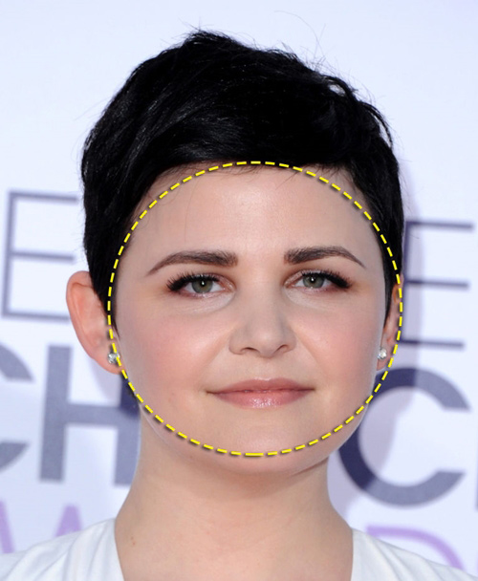
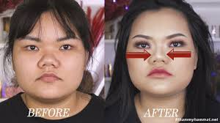
3.2. Mặt tròn (round face)

Slide 53
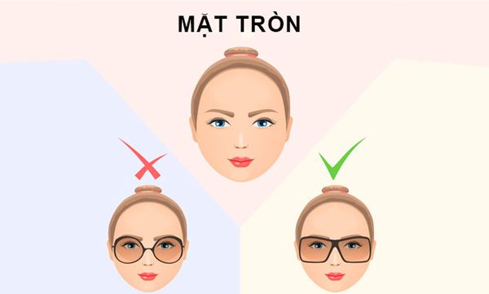
3.2. Mặt tròn (round face)

Slide 54
3.3. Mặt vuông (square face)
- Đặc điểm: Phần1 và 3 hơi ngắn hơn so với gương mặt chuẩn, trán hơi thấp, cằm hơi ngắn và bằng, đường xương trán và xương hàm bằng nhau, hai cạnh hàm rộng ra.

Slide 55
3.3. Mặt vuông (square face)
- Đây là gương mặt thích hợp với nam giới, nhưng lại thường gặp ở nữ.
- Ấn tượng: Người có gương mặt này thể hiện tính cách kiên định, thẳng thắng năng động, tự lập và hay hờn giận.

Slide 56
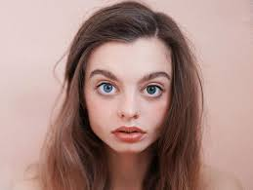
3.3. Mặt vuông (square face)

Slide 57
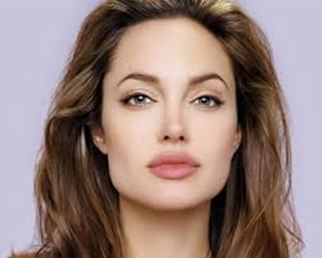
3.3. Mặt vuông (square face)

Slide 58
3.4. Mặt trái lê (tam giác ngược)
- Đặc điểm: Trán cao nhưng hẹp, đường xương hàm rộng hơn xương trán, phần 3 rộng hơn phần 1 và phần 2, hai cạnh thái dương và hai cạnh cằm hơi rộng ra.

Slide 59
3.4. Mặt trái lê (tam giác ngược)
Đây là gương mặt thiếu vẻ thanh tú, mang vẻ già dặn, chậm chạp nhưng phúc hậu.
Người có gương mặt này thể hiện tích cách có khuynh hướng thống trị người khác, cương nghị và độc tài, mọi thành công trong cuộc sống sẽ đến vào những năm cuối đời người.

Slide 60
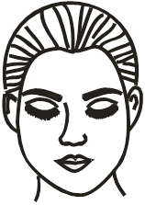
3.4. Mặt trái lê (tam giác ngược)

Slide 61
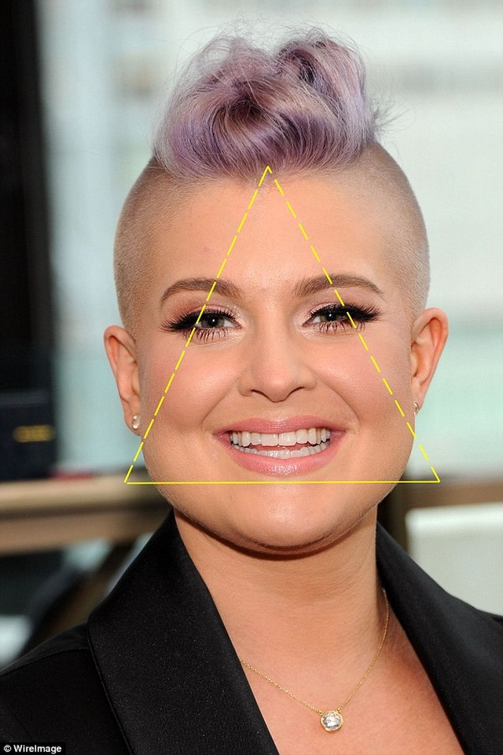
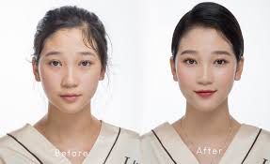
3.4. Mặt trái lê (tam giác ngược)

Slide 62
3.5. Mặt trái tim (heart face)
Đặc điểm: Phần 1 rộng hơn phần 2 và phần 3. ở trán đường chân tóc có một đỉnh nhọn, cằm nhọn, hai gò má bầu tròn nhưng không cao.
Đây là gương mặt đẹp không kém gì gương mặt trái soan.
Ấn tượng: Quyến rũ, hấp dẫn, duyên dáng…

Slide 63
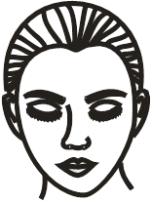
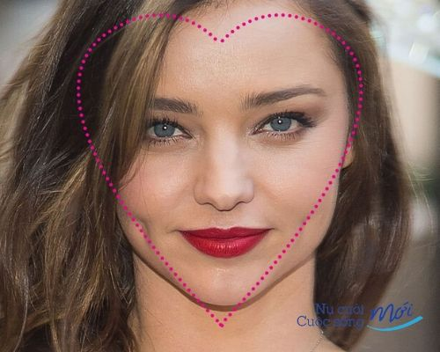
3.5. Mặt trái tim (heart)

Slide 64

3.5. Mặt trái tim (heart)

Slide 65
3.6. Mặt thuôn dài (elongated face)
Đặc điểm: Cả 3 phần 1- 2 - 3 đều dài hơn so với gương mặt chuẩn, trán cao, cằm dài, hai mát hơi hóp.
Đây là gương mặt điển hình của phụ nữ phương Tây.

Slide 66
3.6. Mặt thuôn dài (long)
Ấn tượng: Thông minh nhưng thiếu nét trẻ trung và tính hiện đại.
Người có gương mặt này thể hiện khí chất điềm tĩnh, cá tính cân bằng.

Slide 67


3.6. Mặt thuôn dài (long)

Slide 68


3.6. Mặt thuôn dài (long)

Slide 69
3.7. Mặt hình thoi (diamond)
Đặc điểm: Phần 1 và 3 hơi dài hơn so với gương mặt chuẩn, xương gò má rộng và nhô cao, hai má hóp, trán hẹp, cằm nhọn.
Đây là gương mặt
Ấn tượng: Lạnh lùng, buồn bả, dễ già nua. Người có gương mặt này thường thành đạt vào tuổi trung niên.

Slide 70


3.7. Mặt hình thoi (diamond)

Slide 71

3.7. Mặt hình thoi (diamond)

Slide 72


Slide 73


Slide 74



Slide 75
CÁC EM
CÓ HỎI THÊM GÌ KHÔNG?

Slide 76
CÂU HỎI VÀ BÀI TẬP VỀ NHÀ

Slide 77
CẢM ƠN
CÁC EM ĐÃ HỢP TÁC TỐT

